Slide 1
日本光電富岡株式会社
サーバシステムについて
2021/09/15改訂
J. Igarashi

Slide 2
サーバシステムの設置コンセプト
はじめに
生産における競争は年々その激しさを増し、生産性・品質の悪い生産は急速に淘汰されてきている。一方、近年のIT技術の進歩や普及によって、生産現場で収集できる情報を容易にネットワーク化することができるようになり、リアルタイムデータとして、またビッグデータの活用で、現場のニーズに即したツールのタイムリーな投入、情報のフィードバックをすることで、生産改善活動や品質改善活動に大きく寄与する可能性がある。そのためには、現場自らがこれら情報を処理し、利用できるスキルを持たなければならない。
そのため、富岡各部門にこれら活動を行う部署（ものづくり、改善、IEチーム等）を設置するとともに、これを実行するための自由で柔軟性ある環境として、通セが運営するサーバとは別に、富岡内で独自管理運営を行うオン・プレミスなサーバシステムを設置することとした。
本システムの利用は生産性改善、品質向上を目的とするものであり、汎用の事務処理のためのデータ保存を目的とするものではない。
また、本サーバは真正性、堅牢性（改ざんされない能力）等の保証はないので、DMRやDHR等の品質文書・記録の原本を保存する目的で使用してはならない。（同内容の複写データ保存、利用することは妨げない。）
本システムの環境は“善良なる市民”の利用を前提にしているが、故意、過失に関わらず、本システムの影響がNKの全システムに波及しないような対策を講ずることは利用者に対する必須条件である。

Slide 3
サーバシステムの設置コンセプト
基本構成
サーバのハードウエアは、業統が除却処分するシステム製品のうちで利用できるもの（サーバ本体… WindowsOS 付き、UPS等）を購入し構築している。また、サーバラックは“みらい”移転時の残置品にアングルを特注製作し、サーバのラックレールを取り付けられるよう改造した。
KVMスイッチは富士通純正の市販品を購入し、すべてのサーバのコンソールを、１台のディスプレイ、KBD、マウスで操作可能になっている。
HDDはRAID6になっているので、2台までのHDD障害は回避できる。
現在、データのバックアップは取っていないので、nksv567～569には内蔵されているテープドライブを使ってバックアップを取る必要があるかも知れない。（テープメディアもあり。）
ソフトウエア環境は、維持費用や堅牢性、動作環境の軽さなどからLinux （Ubuntu 16.04LTS-32bit/64bit、18.04LTS-64bit ）によるLAMP（ Linux-Apache-MySQL-Perl/php）環境で動作するPerl/php/Python（Linux）を第一選択とするが、利便性も考えてWindowsのVisual Studio でサポートしているVB.Net / C+ / C++も選択肢として残す。
電源は、それぞれの電源消費量に応じて、富士通/APCの3台のUPSに分けて供給している。
通常動作時の負荷率は20%～30%程度。
現在、電源断時の自動シャットダウンに対応していないので、停電時は手動でシャットダウンさせないと、HDDを破損させる可能性あり。（nksv567でHDD1基破損）
➔自動シャットダウン化が必要。
ただし、現状は情報BOX内のスイッチがUPS未対策なので、停電中は利用はできない。

Slide 4
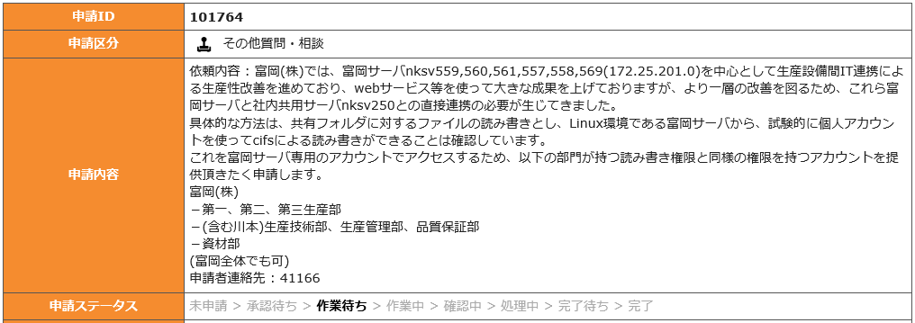
サーバシステムのコンセプト
データの入出力
クライアント（ユーザ）とのインタフェースは、
管理者（Administrator）は
  SSHによるターミナル接続
  ユーティリティーWebサービス（phpMyAdmin、cockpit、awstats）
  のほか、一般ユーザは、
  Apache WebサーバによるWebサービス（cgi）
  SAMBA共有フォルダを介するファイルの読み書き、仮想プリンタへのリモート印刷
  Windows / LAMP環境で稼働する仮想プリンタへのリモート印刷
  によるデータ交換を窓口とする。
他サーバ（nksv56x間、nksv250、nksvasp23等）やデバイス間は、アカウントが持つ権限の
ディレクトリに対する
  ftpファイル転送
  マウント(nfs / cifs)
  等によるデータ交換、ファイル交換を行う。

Slide 5
サーバのセキュリティ
本サーバは、多くがLinux環境で動作しているので、元来不正ソフトの存在機会が少ないことに
加え、「善良なる市民」の利用を前提にしているので、不正アクセスに対する防御手段としては
自サーバ内に持つアカウント情報のみである。
本件に関しては、通セ通達にもあるように全社的にセキュリティ強化を求められているので、
AD＝アクティブ・ディレクトリ連携を行うよう、通セに資源提供を要請する必要あり。
一方で、社内サーバに対する通セの求める要件、また不正ファイルによる感染を防ぐため、フリーのLinux向けアンチウィルスソフト(Sophos AV)を稼働させている。
Windows（nksv559,561）は、ウィルスバスターコーポレート版を使用。
➔パターンファイルに引っかかり、インストールできないフリーソフトあり。
１例として、ネットワークプリンタソフトのPDFCreator最新バージョン。
旧版は引っかからないので、現在nksv561上では旧版が稼働中。
作成したwebページの堅牢性を確認するため、IPAのガイドラインに基づくチェックリストがあるので、それを使って確認する。

Slide 6
サーバラックの構成
富岡サーバ室には計6台のサーバがサーバラックに収容されていて、いずれも、NKネットワークの富岡基幹ネットワークのスイッチに接続されている。
nksv559
172.25.201.11（現在休止中）
nksv560
172.25.201.12（富岡共通用、Ubuntu 16.04LTS/32bit）／
210.233.120.151 nktomioka.nkc.co.jp (httpsで社外公開）
nksv561
172.25.201.13（現在休止中、 Windows Server 2019予定 ）
nksv567
172.25.201.14（富岡生産技術用、Ubuntu 16.04LTS/32bit）
nksv568
172.25.201.15（川本共通用、Ubuntu 16.04LTS/64bit）
nksv569
172.25.201.16（富岡共通用、Ubuntu 18.04LTS/64bit）
UPS
UPS
UPS

Slide 7







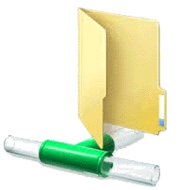
サーバシステム構造
富岡サーバ（サーバハードウエア本体）
事務棟2階のサーバ室に6台設置されている。
https://nktomioka.nkc.co.jp
Windows： (nksv559,561)
Linux： (nksv560,567,568,569)
html
/css
html
/css
<クライアントPC>
Apache2
webサーバ
perl/php（cgi）
プログラム
ﾘｸｴｽﾄ
Apache2
webサーバ
cgi
cgi
プログラム
ﾚｽﾎﾟﾝｽ
MySQL
DBサーバ
MySQL
DBサーバ
BOSS
/DWH
共有フォルダ
アプリケーションプログラム
共有フォルダ
共有フォルダ

Slide 8
サーバシステム諸元
サーバ名 | OS | ハード | 用途
nksv559 (172.25.201.11) | 休止中 | Fujitsu PRIMERGY RX100S7
nksv560 (172.25.201.12) | Ubuntu16.04LTS /32bit + LAMP | Fujitsu PRIMERGY TX200S7 Xeon E5-2403 x1 12GB + 300GB RAID6 | 富岡生産系Webサーバ 富岡生産系SQLサーバ
nksv561 (172.25.201.13) | 休止中 | Fujitsu PRIMERGY TX200S7 Xeon E5-2403 x1 32GB + 300GB RAID6 | 富岡アプリケーションサーバ
nksv567 (172.25.201.14) | Ubuntu16.04LTS /32bit + LAMP | Fujitsu PRIMERGY TX350S7 Xeon E5-2403 x1 32GB + 8.5TB RAID6 | 生産技術用サーバ Redmineサーバ
nksv568 (172.25.201.15) | Ubuntu16.04LTS /64bit + LAMP | Fujitsu PRIMERGY TX350S7 （同上） | 川本用サーバ Redmineサーバ
nksv569 (172.25.201.16) | Ubuntu18.04LTS /64bit + LAMP | Fujitsu PRIMERGY TX350S7 （同上） | 富岡用サーバ

Slide 9
主な稼働中のシステム
稼働システム | サービス形態 | 用途
nksv559
休止中
nksv561
休止中
nksv560/567/568/569共通
MySQL RDBMS | データベース | 各アプリのデータベース
Apache2 Webサーバ | Webサービス | 各アプリのWebサービス
SAMBA | ファイル共有 | WindowsのSMB2プロトコルによる共有フォルダ

Slide 10
その他稼働中のシステム
稼働システム | サービス形態 | 用途
Nksv560
set_DLV | PerlによるApp （crontabで定期起動） | 毎04:00に更新されるnksv560にあるDBが持つ指図関連情報にDLVフラグを立てる。
update_CMDIsts | PerlによるApp （crontabで定期起動） | 5分毎にCMDI/CCDI実績収集システムのDBをアクセスし、nksv560にあるDBに反映させる。
Update_BOM | PerlによるApp （crontabで定期起動） | BOSSが出力するバッチ処理後の指図BOM情報をアクセスし、nksv560にあるDBに反映させる。

Slide 11
その他稼働中のシステム
稼働システム | サービス形態 | 用途
nksv561
CMDI-EMIS manager | VB.NetによるApp （常時稼働） | 半製品検査の治具PC(または、nksv561プリンタサーバ)が出力したpdfファイルを処理し、DBへ出力する。
BOSS_SQL | VB.NetによるApp （スケジューラ起動） | DWHにバッチ処理で出力される指図データを毎日深夜2:30にnksv560 DBと同期する。
Application Monitor | VB.NetによるApp （スケジューラ起動） | 5分毎にCMDI_EMIS managerの稼働を監視し、稼動していない場合には再起動する。
pdfCreator 1.7.3 | 仮想プリンタ （常時稼働） | 半製品検査の治具PCがCMDI-EMISシステム用に印刷する仮想プリンタ。

Slide 12

みらい3Fのネットワーク構成
CMDI
server
BOSS
server
NTP
server
おんどとり
server
富岡
servers
nkdc1
172.30.30.1
V-LAN
nksv482
172.25.233.212
nksv559~569
172.25.201.11~16
NKnet/WLAN(172.25.200.0)
segment#PHS(172.20.44~45.0)/CMDI(172.25.246~247.0)
segment#IE(172.25.248~249.0)
segment#panasonic(172.25.253.0)
segment#おんどとり(172.25.214.0)/NKnet(172.25.232~233.0)
用途(セグメント)（端末色）
WLAN/事務用PC(172.25.233-234.0)（桃）
HUB/Router
PHS/CMDI有線用(172.25.246-247.0)（紫）
事務用PC(172.25.233-234.0) （桃）
治具用PC
IE用PC(172.25.248-249.0)（青）
Panasonic用PC(172.25.253.0)（緑）
おんどとり(172.25.214.0)/事務用PC(172.25.233-234.0) （桃）

Slide 13
Webサービスの構築方法１
概要
Webサービスは、各クライアントのwebブラウザを介して、サーバの資源を利用する形態である。
ブラウザによって多少の違いはあるものの、OS、バージョンを超えた利用互換性がある。
例）
ファイルの読み書き： webを介したアップロード、ダウンロード
データの参照・更新： webやユーティリティーを介してのSQLDBの参照・更新
Webサービスは、ブラウザ側で動作するhtml、javascriptと、サーバ側で cgi を通して動作するperl/php/python等の cgi プログラムで構成される。
一般的に、 index.html をwebサイトのトップページに置き、そこから必要な cgi へ誘導する方法を
取っている。
webサイトのトップページは
http://（サーバ名）/（サービス名）/index.html
とし、誘導先は、
http://（サーバ名）/cgi/（サービス名）/（画面・機能名）.cgi または ～.php または ～.py
とする。
例）
http://nksv560.ad.nkc.co.jp/hello/index.html ➔ ~/cgi/hello/page1.cgi

Slide 14
Webサービスの構築方法２
webブラウザから見た画面構成の階層は以下のように見える。
http://（サーバ名）/（サービス名）/ index.html
index2.html
cgi/（サービス名）/（画面・機能名1）.cgi
cgi/（サービス名）/（画面・機能名2）.cgi
この時、cgiが実行して生成するファイルは、所有者”www-data”として生成される。
実際のサーバ側のディレクトリの階層は、以下のようになっている。
/var/www/html/（サービス名）/ index.html
index2.html
（サーバ名） cgi/（サービス名）/（画面・機能名1）.cgi
cgi/（サービス名）/（画面・機能名2）.cgi
この時、cgiが実行して生成するファイルは、ログインしたユーザが所有者として生成される。
Windows共有フォルダから見た場合のフォルダ階層は、以下のようになっている。
\\（サーバ名）\www\ （サービス名）/ index.html
index2.html
cgi/（サービス名）/（画面・機能名1）.cgi
cgi/（サービス名）/（画面・機能名2）.cgi
この時、クライアントがファイルを書込みしたファイルは、所有者”nobody”として生成される。
構築の際は、これらファイルの場所と所有者に注意する。配下にサブディレクトリを作成した時、
所有者が異なる場合にモードを変更しないと書き込みできない。

Slide 15
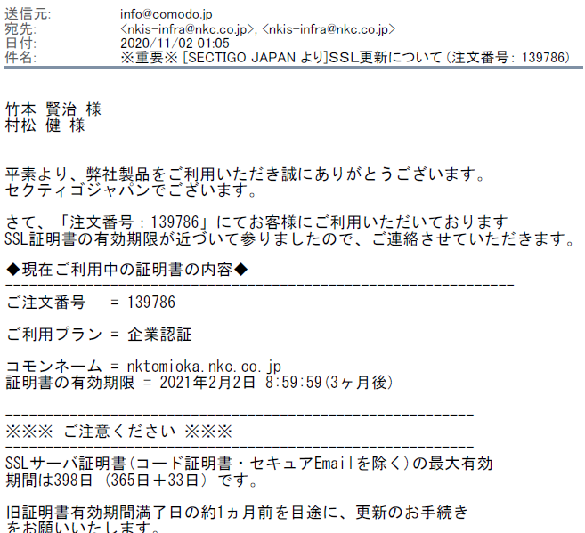
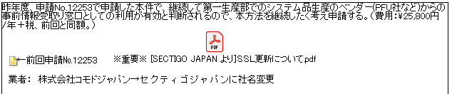
Webサービスの構築方法３
社外に向けたwebサービス
現在、社外協力会社との情報交換は、メール、あるいは添付ファイル、会社によってはvpn回線を使って行っている。
富岡サーバでは、すでにnksv560に対して社外からhttps通信（暗号化通信）によってwebアクセスできるように準備されている。（https://nktomioka.nkc.co.jp）
当初は、SpO2ディスポプローブがひっ迫した時、生産計画と納品予定を日ビと共有する目的で構築したシステムで、現在は、これをシステム品の生産時に予めPFUから納品物の構成情報をアップロードして、システム品自動生産システム（現在開発中…だった。）と連携することで、生産の効率化、ミスの回避を行うことを目的としていた。
2021/8現在、大東運輸～富岡間の製品入出庫連携ツールとして利用中。
このhttp通信を行うため、「SSLサーバ証明書」を証明機関から発行してもらう必要があり、費用発生（今期は\25,800）する。次回は、来年の1月頃更新通知が来る予定。

